Slide 1
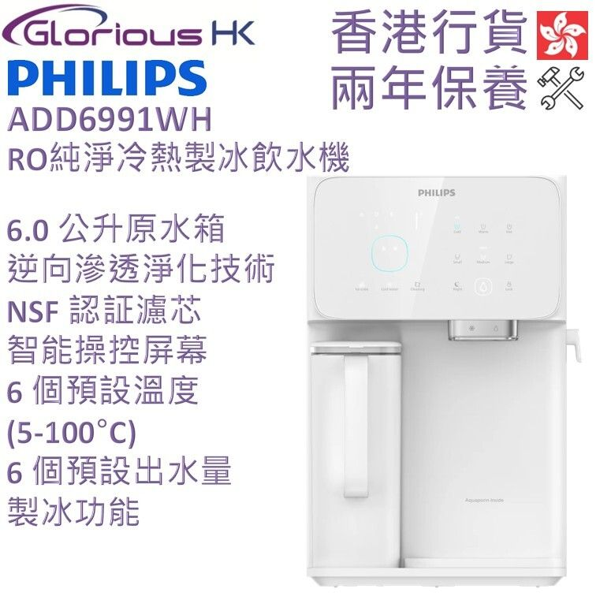
新品 Newsfeed 介紹
Week of 24/8
🔥 中熱度
6
ADD6991WH RO純淨冷熱製冰飲水機 香港行貨 | 即熱水機 | 製冰水機 | ADD6991
輝煌數碼（H6588001）
H6588001_S_Philips_ADD6991WH
🔗 按 SKU 開啟 HKTVmall 產品頁
售價（估）
7月 GMV
7月銷量
$3,750
$22,500
6 件
💡 建議 Newsfeed 角度
• 即熱 + 製冰 + 冷熱淨水一機搞掂，旗艦家電最吸睛
• RO 淨水/飲水機係家電評測長青類別，內容素材豐富
• 高單價旗艦（$3,750）適合 Newsfeed 作品牌形象 + 教育內容
📦 HKTVmall 產品圖（參考）
📢 RO 水機購買指南（Philips/小米/Toshiba）1 年前 214K；Philips 官方產品片 4.9M views；飛利浦製冰水機開箱
📺 https://www.youtube.com/watch?v=zEfiywrtApc
Newsfeed Hot Items Dashboard ｜ fificheck.github.io/newsfeed-hot-items-dashboard ｜ 週一自動更新

